Slide 1

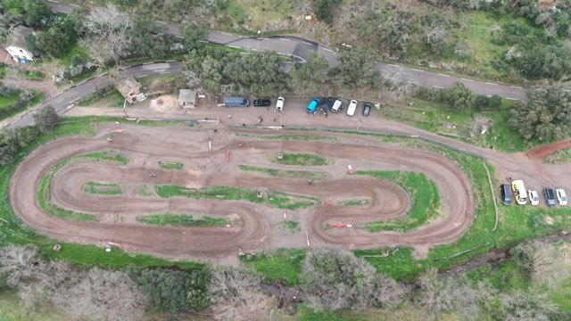
Choisir son niveau
1ere fois / initiation :
  ATTENTION TRES IMPORTANT : Il est nécessaire de bien savoir faire du vélo sans les petites roues
  Séance 1ere fois obligatoire avant toute autre inscription afin de valider le niveau du pilote
Il faut avoir une motocross pour suivre ce cours. Draisienne et autre engin électrique interdit
Niveau débutant :
Avoir déjà effectué le cours 1ere fois
Savoir faire un tour complet du terrain, tout seul
Savoir passer les vitesses
Niveau initié :
Savoir gérer les freins et utiliser les 2 freins
Savoir passer les vitesses et les adapter à la situation
Savoir faire un tour complet debout du terrain

